Slide 1
Gestão de Infraestrutura de TI
Prof. André Luiz Braga
M.Sc - COPPE/UFRJ
D.Sc – IBM Silicon Valley Lab / COPPE / UFRJ
IBM Certified Sr. IT Architect / Open Group
Email: andre.luiz.braga2000@gmail.com
(Eviar um email com o assunto: “CCT0347-<Turma>” para ser incluído na lista de distribuição)
Material do curso disponível em: https://github.com/andrelb2000/CURSOS

Slide 2


GESTÃO DE INFRAESTRUTURA
Aula 5: Estratégia de TI

Slide 3

Temas desta aula
Reconhecer o alinhamento estratégico de TI e o plano de TI

Slide 4

Alinhamento estratégico de TI e o plano de TI
O que é estratégia? (FREITAS, 2013)
A palavra estratégia deriva do grego strategos, possuindo o seguinte significado:
Strate = Exército;
Agos = Liderança.
Segundo Freitas (2013), estratégia possui origem no meio militar e significava a arte de liderar exércitos para vencer os inimigos. O contexto foi levado para outras áreas, como a política, a economia e a gestão empresarial.
No meio empresarial, a estratégia busca gerenciar recursos para atingir um determinado objetivo.

Slide 5
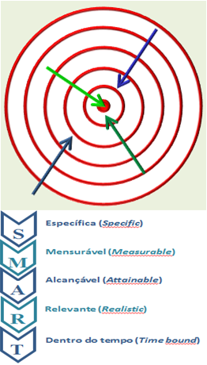
Alinhamento estratégico de TI e o plano de TI
O que é estratégia?
A estratégia empresarial está associada com a definição de metas dentro do conceito SMART;
Dentro desta perspectiva também se encontra a estratégia de TI.

Slide 6
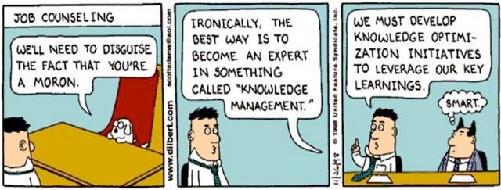
Alinhamento estratégico de TI e o plano de TI – Conceito SMART
Orientação de Carreira
Devemos desenvolver iniciativas otimizadas para impactar nossos aprendizados-chave
Ironicamente, a melhor maneira é se tornar um expert em algo chamado “Gestão de Infraestrutura
😝
Precisamos disfaarçar o fato de que você é um idiota!
SMART
➔ Realista

Slide 7
Alinhamento estratégico de TI e o plano de TI
Estratégia de TI?
A área de TI deve funcionar sob duas vertentes:
Identificar todos os processos da rotina diária de trabalho da empresa e informatizá-los, dando agilidade, segurança, facilidade e velocidade;
Alinhar-se ao planejamento estratégico da empresa, estando junto com a área de negócio para alavancar condições de mercado diferenciada.
TI

Slide 8
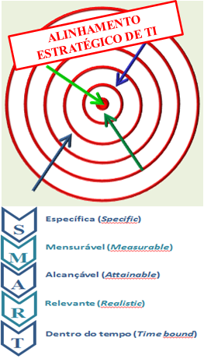
Alinhamento estratégico de TI e o plano de TI
Alinhamento estratégico de TI
“O alinhamento estratégico é o processo de transformar a estratégia do negócio em estratégia e ações de TI que garantam que os objetivos de negócio sejam apoiados.” (FERNANDES e ABREU, 2014)
Cada tipo de empresa possui uma estrutura de negócio para concorrer de forma competitiva no seu mercado. A TI entra como braço de apoio para ajudar a fazer com que a estratégia pensada possa ser desenvolvida com uma tecnologia que diferencie os produtos e serviços no mercado, criando algum diferencial competitivo.

Slide 9
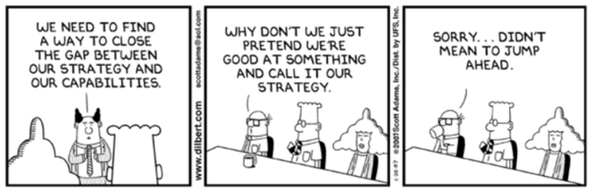
Alinhamento estratégico de TI e o plano de TI
Alinhamento estratégico de TI
“O alinhamento estratégico é o processo de transformar a estratégia do negócio em estratégia e ações de TI que garantam que os objetivos de negócio sejam apoiados.” (FERNANDES e ABREU, 2014)
Precisamos achar um jeito de diminuir a diferença entre nossa estratégia e nossas capacidades
Porque não achamos algo que somos bons e chamamos de nossa estratégia ?
Oops… Esqueci que ai teríamos que ser bons em alguma coisa…

Slide 10
Alinhamento estratégico de TI e o plano de TI
Alinhamento estratégico de TI
A área de TI deve estar pronta para responder as seguintes perguntas: (FREITAS, 2013)
Que serviços são oferecidos por TI e para quem?
Quais são os valores perceptíveis pelos nossos clientes?
Como a área de TI interna se diferencia das alternativas de mercado?
Como a TI cria realmente valor para os clientes?
Como são planejados os investimentos estratégicos?
Como são definidos os critérios de qualidade?
Como são alocados os recursos de forma eficiente?

Slide 11
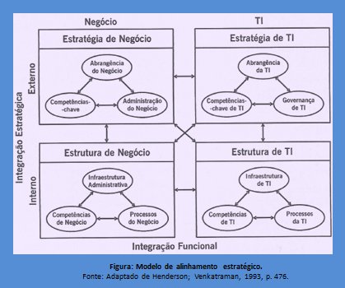
Alinhamento estratégico de TI e o plano de TI
Alinhamento estratégico de TI
Henderson e Venkatraman (1993) propuseram um modelo de alinhamento estratégico que considera quatro áreas de decisão no processo, conforme figura ao lado.
A estratégia de TI tanto influencia quanto é influenciada pela estratégia de negócio e interage com a estrutura de negócio.

Slide 13
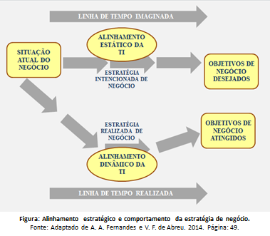
Alinhamento estratégico de TI e o plano de TI
Alinhamento estratégico de TI
Algumas formas de análise estratégica do negócio para a área de TI:
Plano estratégico do negócio e estratégias empresariais. Observação das ações que a empresa adota e adotará para atingir seus objetivos traçados.
Balanced Scorecard de TI;
Fatores Críticos de Sucesso (FCS);
Análise de planos táticos funcionais.
Essas análises permitem identificar os gaps existentes, de forma que possam ser trabalhados e preenchidos.

Slide 14
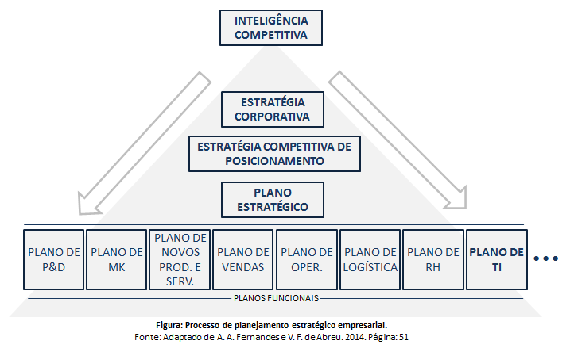
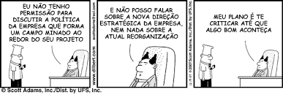
Alinhamento estratégico de TI e o plano de TI
Alinhamento estratégico de TI
Plano de Tecnologia da Informação:
Principal produto do alinhamento estratégico;
Derivado do momento de alinhamento estratégico da empresa e atualizado sempre quando há mudança na estratégia;
A elaboração do Plano de TI normalmente segue um processo que é iniciado após ou durante a definição dos objetivos e das estratégias da empresa.

Slide 15
Alinhamento estratégico de TI e o plano de TI
Alinhamento estratégico de TI
Plano de Tecnologia da Informação:
Principal produto do alinhamento estratégico;
Derivado do momento de alinhamento estratégico da empresa e atualizado sempre quando há mudança na estratégia;
A elaboração do Plano de TI normalmente segue um processo que é iniciado após ou durante a definição dos objetivos e das estratégias da empresa.

Slide 16
Alinhamento estratégico de TI e o plano de TI

Slide 17
Alinhamento estratégico de TI e o plano de TI
Alinhamento estratégico de TI
Entendendo os conceitos do Plano de Tecnologia da Informação: (FERNANDES e ABREU, 2014)
Inteligência competitiva: Refere-se às informações internas e externas (considerando mercado, clientes, concorrentes, fornecedores) relacionadas com a política, legal, social e econômica, assim como a avaliação de oportunidades, pontos fracos e pontos fortes, que servem de base para revisão ou elaboração da estratégia corporativa e competitiva.

Slide 18
Alinhamento estratégico de TI e o plano de TI
Inteligência competitiva: Refere-se às informações internas e externas (considerando mercado, clientes, concorrentes, fornecedores) relacionadas com a política, legal, social e econômica, assim como a avaliação de oportunidades, pontos fracos e pontos fortes, que servem de base para revisão ou elaboração da estratégia corporativa e competitiva.

Slide 19
Alinhamento estratégico de TI e o plano de TI
Alinhamento estratégico de TI
Entendendo os conceitos do Plano de Tecnologia da Informação: (FERNANDES e ABREU, 2014)
Estratégia corporativa: Busca responder questões relacionadas com: negócio que se deve atuar; é melhor diversificar ou dar foco; como alocar recursos em vários negócios diferentes; que novo negócio ou novo mercado deve ser desenvolvido etc.

Slide 20
Alinhamento estratégico de TI e o plano de TI
Estratégia corporativa: Busca responder questões relacionadas com: negócio que se deve atuar; é melhor diversificar ou dar foco; como alocar recursos em vários negócios diferentes; que novo negócio ou novo mercado deve ser desenvolvido etc.

Slide 21
Alinhamento estratégico de TI e o plano de TI
Alinhamento estratégico de TI
Entendendo os conceitos do Plano de Tecnologia da Informação: (FERNANDES e ABREU, 2014)
Estratégia competitiva e de posicionamento: Busca responder sobre a missão da empresa, quais são os objetivos estratégicos do negócio, qual é a estratégia competitiva (liderança de custo, diferenciação, enfoque), qual é a estratégia de crescimento do negócio ou mesmo qual a estratégia de um novo posicionamento estratégico.

Slide 22
Alinhamento estratégico de TI e o plano de TI
Estratégia competitiva e de posicionamento: Busca responder sobre a missão da empresa, quais são os objetivos estratégicos do negócio, qual é a estratégia competitiva (liderança de custo, diferenciação, enfoque), qual é a estratégia de crescimento do negócio ou mesmo qual a estratégia de um novo posicionamento estratégico.

Slide 23
Alinhamento estratégico de TI e o plano de TI
Alinhamento estratégico de TI
Entendendo os conceitos do Plano de Tecnologia da Informação: (FERNANDES e ABREU, 2014)
Plano estratégico: Documenta como a administração pretende agir para atingir os objetivos estratégicos do negócio. Estabelece as ações necessárias para que os objetivos do negócio possam ser atingidos.

Slide 24
Alinhamento estratégico de TI e o plano de TI
Plano estratégico: Documenta como a administração pretende agir para atingir os objetivos estratégicos do negócio. Estabelece as ações necessárias para que os objetivos do negócio possam ser atingidos.

Slide 25
Alinhamento estratégico de TI e o plano de TI
Alinhamento estratégico de TI
Entendendo os conceitos do Plano de Tecnologia da Informação: (FERNANDES e ABREU, 2014)
Planos funcionais: Transformam as estratégias em projetos e serviços que deverão ser desenvolvidos para que os objetivos possam ser atingidos.

Slide 26
Alinhamento estratégico de TI e o plano de TI
Planos funcionais: Transformam as estratégias em projetos e serviços que deverão ser desenvolvidos para que os objetivos possam ser atingidos.

Slide 27
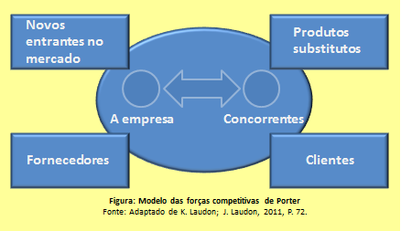
Alinhamento estratégico de TI e o plano de TI
Alinhamento estratégico de TI
Análise estratégica da organização: (FERNANDES e ABREU, 2014)
Busca o entendimento dos requisitos do negócio que impactam TI, e envolve os seguintes pontos a serem considerados:
Estrutura do negócio;
Objetivos estratégicos do negócio para que possam influenciar a definição dos objetivos de TI;
Fatores Críticos de Sucesso (FCS) do negócio;
Identificação dos requisitos para TI.

Slide 28
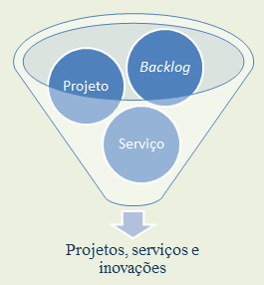
Alinhamento estratégico de TI e o plano de TI
Alinhamento estratégico de TI
Análise do portfólio atual da TI: (FERNANDES e ABREU, 2014)
Verifica os seguintes pontos:
Projetos, serviços e inovações sendo executados;
Backlog (previsto e não realizado);
Projetos, serviços e inovações planejados e cancelados;
Execução do orçamento dentro do previsto;
Serviços fornecidos, SLAs, perfis de usuários/clientes;
Melhorias requeridas e que já foram registradas;
Quantidade de mudanças no portfólio no período em que está sendo analisado.

Slide 29
Alinhamento estratégico de TI e o plano de TI
Alinhamento estratégico de TI
Entendimento da dinâmica do negócio: (FERNANDES e ABREU, 2014)
Determinar a capacidade que TI deve ter para atender às demandas de negócio e estabelecer sua estratégia de serviço.
Definição da estratégia de serviço: (FERNANDES e ABREU, 2014)
Entendido o negócio, sua dinâmica e tendo sido analisado o atual portfólio de TI, deve-se pensar na estratégia de serviços de TI.

Slide 30
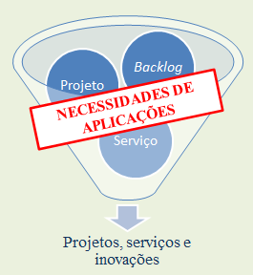
Alinhamento estratégico de TI e o plano de TI
Alinhamento estratégico de TI
Análise e definição das necessidades de negócio: (FERNANDES e ABREU, 2014)
Sugestão para as necessidades de aplicações:
Novas aplicações de TI;
Melhorias em aplicações já existentes;
Reestruturação de aplicações existentes;
Substituição de aplicações existentes;
Descarte de aplicações existentes.

Slide 31
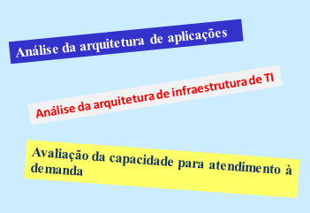
Alinhamento estratégico de TI e o plano de TI
Alinhamento estratégico de TI
Análise e definição da arquitetura de TI: (FERNANDES e ABREU, 2014)
Segundo Weill & Ross (2006), arquitetura de TI é:
“A organização lógica dos dados, das aplicações e das infraestruturas, definida a partir de um conjunto de políticas, relacionamentos e opções técnicas adotadas para obter a padronização e a integração técnicas e de negócio desejadas.”

Slide 32
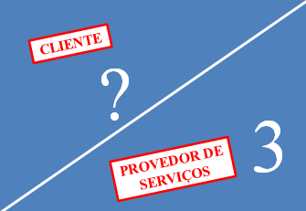
Alinhamento estratégico de TI e o plano de TI
Alinhamento estratégico de TI
Definição da estratégia de sourcing: (FERNANDES e ABREU, 2014)
Principais razões para terceirização de TI:
Necessidade de focar o negócio;
TI muito complexa, exigindo especialistas;
Mudança tecnológica muito veloz e empresa sem capacidade de investimento para se manter atualizada;
Custo interno alto e precisando ser reduzido;
Como os investimentos em TI possuem risco alto, é uma opção transferi-los.

Slide 33
Alinhamento estratégico de TI e o plano de TI
Alinhamento estratégico de TI
O que as empresas costumam terceirizar na área de TI:
Mão de obra especializada;
Serviços de datacenter;
Serviços de service desk;
Desenvolvimento e manutenção de sistemas;
Serviços de segurança da informação.

Slide 34
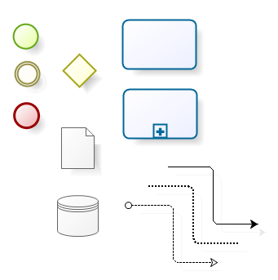
Alinhamento estratégico de TI e o plano de TI
Alinhamento estratégico de TI
Definição da arquitetura de processos de TI e organização: (FERNANDES e ABREU, 2014)
Serviços e produtos de TI;
Atendimento ao cliente (front office);
Suporte ao atendimento ao cliente (back office);
Processos de front office, back office e gestão;
Processos de front office e back office;
Biblioteca de ativos (processos, artefatos, sistemas...);
Organização da estrutura, com responsabilidades e atribuições;
Competências requeridas dos recursos humanos no contexto da operação e da estrutura organizacional.

Slide 35
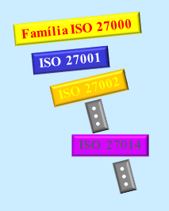
Alinhamento estratégico de TI e o plano de TI
Alinhamento estratégico de TI
Definição da arquitetura estratégia de segurança da informação: (FERNANDES e ABREU, 2014)
A política de segurança da informação está associada ao risco que a TI representa para a continuidade do negócio. Os seguintes aspectos devem ser considerados:
Sistema de Gestão de Segurança da Informação; Política de Segurança da Informação; Organização da segurança da informação; Segurança em recursos humanos; Gestão de ativos; Controle de acesso; Criptografia; Segurança física e ambiental; Segurança das operações; Segurança das comunicações; Aquisição, desenvolvimento e manutenção de sistemas; Relacionamento com fornecedores; Gestão de incidentes de segurança da informação; Aspectos de segurança da informação da gestão da continuidade do negócio; e Conformidade.

Slide 36
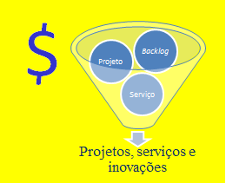
Alinhamento estratégico de TI e o plano de TI
Alinhamento estratégico de TI
Consolidação do portfólio preliminar de TI: (FERNANDES e ABREU, 2014)
Contempla as interdependências entre os projetos, serviços e aplicações, os quais são importantes para priorização dos investimentos.
Definição do orçamento de TI: (FERNANDES e ABREU, 2014)
Resultado das estimativas de investimentos em novos projetos, serviços e inovações, apropriando as despesas correntes de tudo que se encontra (ou se encontrará) em operação.

Slide 37
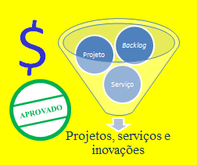
Alinhamento estratégico de TI e o plano de TI
Alinhamento estratégico de TI
Priorização de investimentos de TI: (FERNANDES e ABREU, 2014)
Considera a capacidade de investimentos da empresa e também estabelece critérios de priorização, tais como valor estratégico, risco, retorno financeiros etc., que também devem classificar projetos, serviços e inovações.
Portfólio de TI aprovado: (FERNANDES e ABREU, 2014)
O novo portfólio de TI é o resultado do processo de planejamento da tecnologia da informação, devendo ser implantado no período determinado pelo plano.

Slide 38
Alinhamento estratégico de TI e o plano de TI
Alinhamento estratégico de TI
Plano de TI - Negócio: (FERNANDES e ABREU, 2014)
Deve conter:
Projetos de desenvolvimento e implantação de sistemas, soluções integradas como ERP, CRM etc.;
Projetos de soluções específicas e inovadoras de segurança da informação;
Projetos de adoção de novos paradigmas tecnológicos, tais como: computação em nuvem, big data, BYOD etc.;
Projetos de melhorias em sistemas existentes;
Projetos de business intelligence e sistemas gerenciais;
Sistemas e soluções que deverão ser mantidas e as que irão ser descartadas.

Slide 39
Alinhamento estratégico de TI e o plano de TI
Alinhamento estratégico de TI
Plano de TI - Negócio: (FERNANDES e ABREU, 2014)
Deve conter:
Projetos de implantação de Governança de TI;
Projetos de implantação de processos de TI;
Projetos de implantação/melhoria de datacenter;
Projetos de segurança da informação;
Projetos de desenvolvimento de competências em RH;
Projetos de sistemas específicos para gestão de TI;
Projetos de estudos de novas tecnologias;
. . .
As prioridades devem estar alinhadas à estratégia de serviços de TI definidas anteriormente, porque representam as necessidades de negócio.

Slide 40

Saiba mais
Alinhamento estratégico de TI e o plano de TI
Estratégia de TI. Disponível em: <https://www.youtube.com/watch?v=BBipr02ucd4>. Acesso em: 20 de nov.2016.
Plano Diretor de Informática. Disponível em: <https://www.youtube.com/watch?v=fnaWaj0-0lc>. Acesso em: 20 de nov.2016.
Balanced Scorecard na gestão estratégica. Disponível em: <https://www.youtube.com/watch?v=YdFRecJv4nQ>. Acesso em: 20 de nov.2016.

Slide 41



VAMOS AOS PRÓXIMOS PASSOS?
Motivadores da governança de TI;
Diferença entre gestão de TI e Governança de TI;
O COBIT 5 e os princípios que sustentam a gestão de TI e a governança de TI.
AVANCE PARA FINALIZAR A APRESENTAÇÃO.

